Slide 1
Экспериментируем дома
рекомендации для родителей
То, что я услышал, я забыл. То, что я увидел, я помню. То, что я сделал, я знаю!

Slide 2
Окружающий мир – бездонный кладезь
загадок, тайн, интересных открытий. И в любой своей деятельности ребенок стремится познать новое. Важно не пропустить момент заинтересованности ребенка тем или иным явлением, не дать угаснуть естественной любознательности. Чем раньше начать развивать у детей интерес к познавательной деятельности, тем лучше.
Одним из элементов познавательной деятельности, как известно, является
проведение экспериментальных действий.
Экспериментальная деятельность вызывает огромный интерес у детей. Опыты помогают развивать мышление, логику, творчество ребенка, позволяют наглядно показать связи между живым и
неживым в природе. Исследования предоставляют ребенку возможность самому найти ответы на вопросы «Как?»
и «Почему?». Как показывает практика, знания, полученные во время проведения опытов, запоминаются надолго.

Slide 3
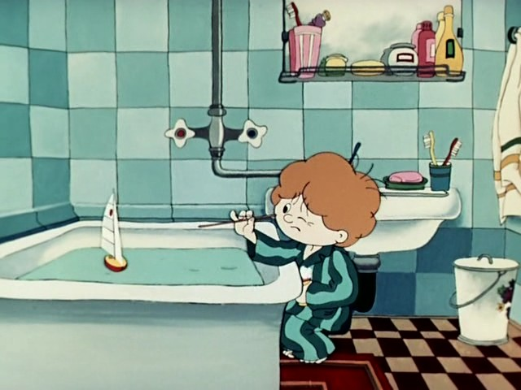
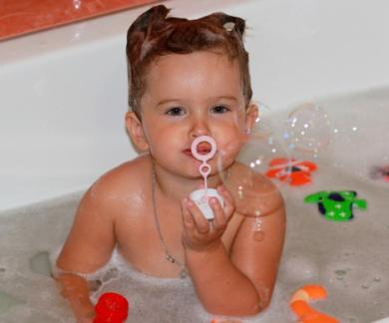
Дома можно организовать несложные опыты и эксперименты. Для этого не требуется больших усилий, только желание, немного фантазии и конечно, некоторые научные знания.
Любое место в квартире может стать местом для эксперимента. Например, ванная комната.
Во время мытья ребёнок может узнать много интересного о свойствах воды, мыла, о растворимости веществ.
Например, что быстрее
растворится?
(морская соль, кусочки мыла,
пена для ванн) и т. д.

Slide 4
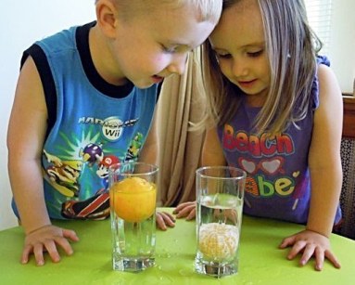
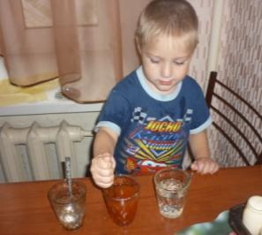
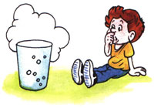
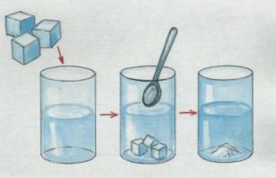
Кухня – это место, где ребёнок часто мешает
маме, когда она готовит еду. Если у вас двое
или трое детей, можно устроить соревнования
между юными физиками.
Поставьте на стол несколько одинаковых ёмкостей,
предложите детям растворять в воде различные
продукты (крупы, муку, соль, сахар).
Поинтересуйтесь у детей, что стало с продуктами и почему?
Пусть дети сами ответят на эти вопросы.
Важно только, чтобы вопросы ребёнка не оставались без ответа. Чем больше вы с ребенком будете экспериментировать, тем быстрее он познает окружающий его мир, и в дальнейшем будет активно проявлять познавательный интерес.

Slide 5
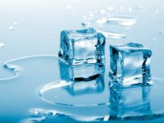
Тема: «Лед – вода»
Покажите ребенку морозильную камеру холодильника. Заранее заморозьте лед, предложите ребенку положить лед в тарелку и понаблюдать за превращением льда в воду.
Побеседуйте с ребенком о временах года, четко противопоставляя зиму и лето, весну и осень. (Зима превращается в лето. Весна – это еще не лето, но и не зима. Весной бывает то холодно (как зимой), то тепло (как летом) – и осенью тоже. Весной все начинает таять – лед превращается в воду, снег тает и превращается в ручейки (в воду). Осенью же все начинает замерзать (лужи), вместо дождя – снег (замерзают облака). Зимой везде лед и снег, летом везде вода. Весной и осенью и лед, и вода.)
Такую беседу желательно провести в начале и в конце зимы, добиваясь от ребенка четкого противопоставления лета и зимы, весны и осени.

Slide 6
Тема:
«Твердое – жидкое»
При купании ребенка в ванной проведите эксперимент: пусть он резко ударит по воде ладошкой и ощутит, что вода может проявлять признаки твердости.
Вода может стать твердой, когда замерзнет и превратиться в лед. Вода может быть и твердой и жидкой. Воду нельзя пощупать, она жидкая. Воду можно только потрогать и сказать, какая она: холодная или горячая.
Бросьте в ванну кусочек льда, пусть ребенок поиграет с ним. Обратите его внимание на то, что лед тает – кусочек становится все меньше и меньше (лучше приготовить большой кусок льда – заморозить воду в кружке), лед твердый и превращается в воду.

Slide 7
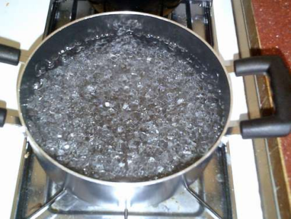
Тема: «Испарение»
Проведите опыт по испарению воды во время кипения: налейте немного воды в кастрюлю и, когда вода закипит, понаблюдайте с ребенком за понижением уровня воды.
Обратите внимание на три фазы кипения: начало (вода начинает нагреваться), промежуточная (появление маленьких пузырьков на дне) и последняя (бурное кипение).
Проведите опыт по испарению капельки одеколона (духов): капните немного на блюдце, понаблюдайте с ребенком за уменьшением объема капли. Предложите ребенку зарисовать фазы испарения: начало (исходная капля), промежуточное состояние (капля заметно уменьшилась) и конечное (капля исчезла).

Slide 8
Тема: «Свойства веществ»
Обратите внимание детей на различную форму, которую принимает вода в различных сосудах – в кастрюле, в стакане, в тарелке, половнике, в аквариуме и т.д.
Налейте воду в разные сосуды и поместите в морозильную камеру.
После того как вода замерзнет, достаньте лед из каждого сосуда и покажите ребенку соответствие между формой льда и емкостью, в которой он был заморожен.
Предложите ребенку зарисовать лед и сосуд, в котором он замерзал.

Slide 9
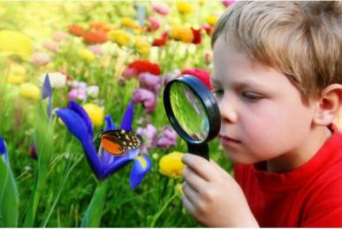
Помните:
При проведении эксперимента главное – безопасность вас и вашего ребёнка.
«Самое лучшее открытие – то, которое ребенок делает сам»
Ральф У. Эмерсон

Slide 10
Мы надеемся, что предложенные опыты помогут развить познавательный интерес вашего ребенка и доставят радость всей вашей семье!
Воспитатель группы раннего возраста «Белочка»
Ахмадеева Л.Ш.

